Slide 1
LITERASI DIGITAL
Pertemuan 1
Indra Julias Pradana

Slide 2
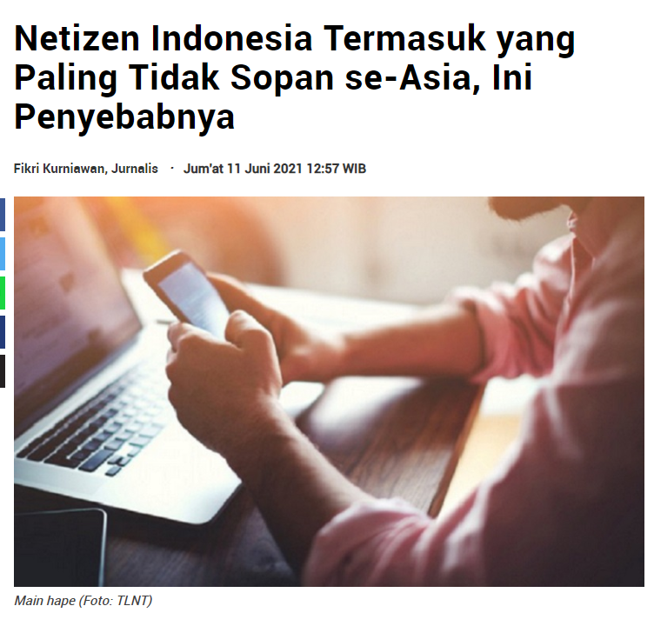
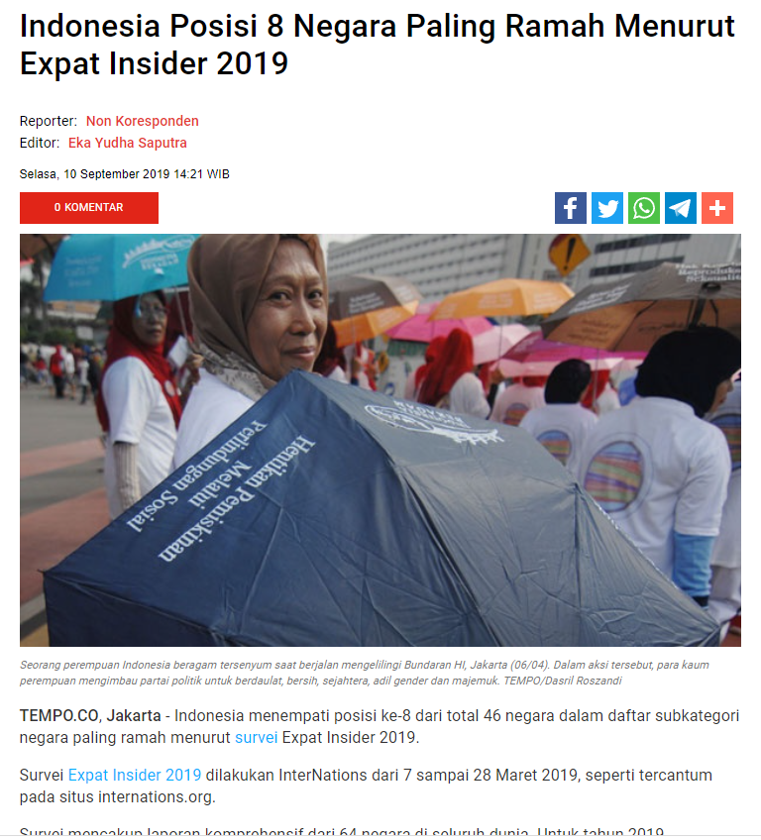
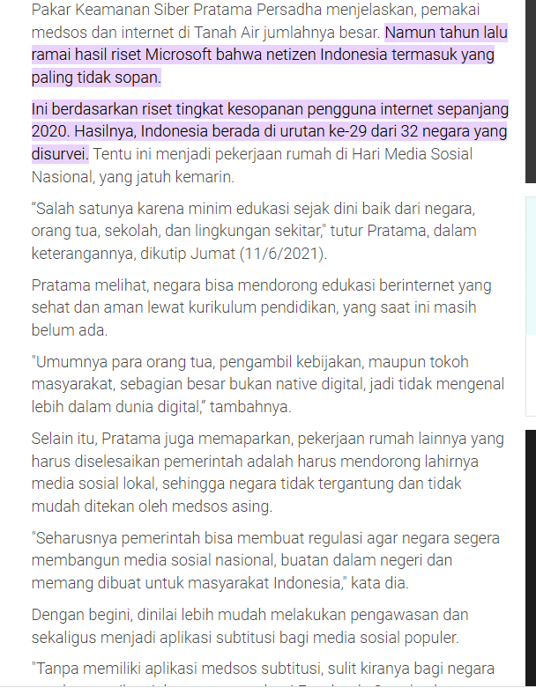

Slide 3
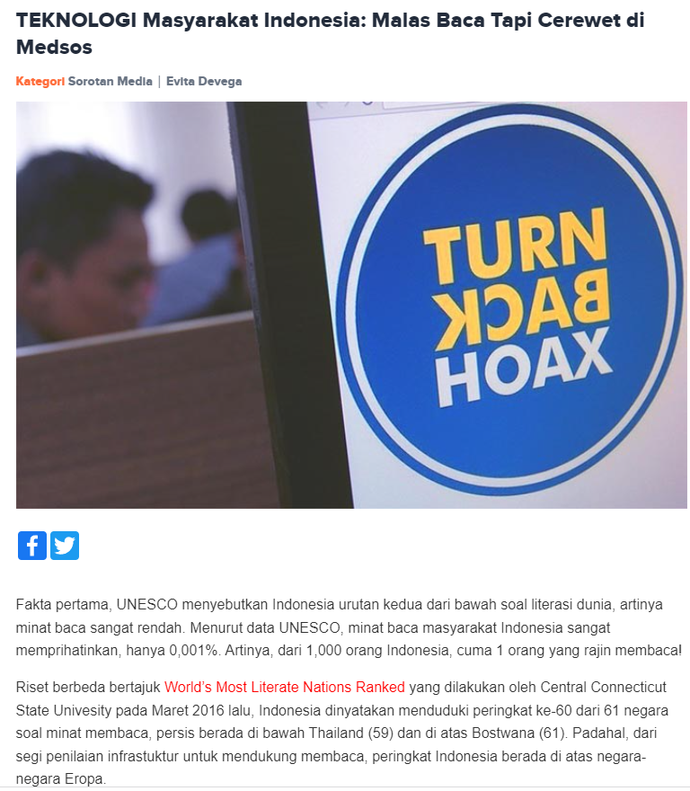

Slide 4
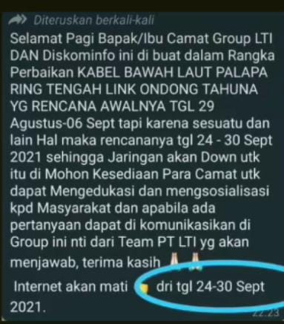
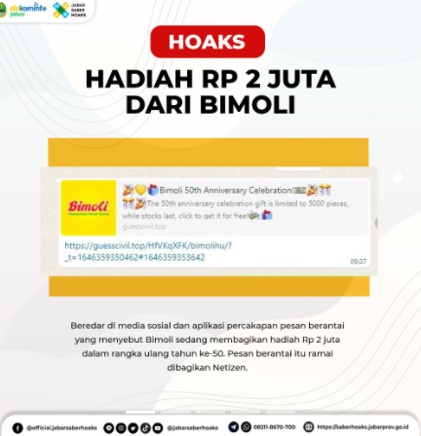

Slide 5
Literasi Digital
2 sks
14 Pertemuan (2 E-Learning)
Indra Julias Pradana, S.Kom.
0856-240-66655 (WA / Line)
Email: indra_julias@yahoo.co.id
indra@sttbandung.ac.id

Slide 6
RPS Literasi Digital
Pentingnya Literasi Digital
Dasar Pengembangan Literasi Digital
Fitur pada Teknologi Digital
Menggunakan teknologi digital dan alat komunikasi untuk mengakses dan mengelola Jaringan
Membangun Pengetahuan Baru
Menggunakan teknologi digital dan alat komunikasi secara efektif untuk berkomunikasi dengan orang lain dan berperan aktif dalam masyarakat
Gerakan Literasi Digital di Sekolah, Keluarga dan Masyarakat

Slide 7
Materi Literasi Digital
Kementerian Pendidikan dan Kebudayaan 2017, Jakarta https://gln.kemdikbud.go.id/glnsite/wp-content/uploads/2017/10/literasi-DIGITAL.pdf
Short Report Roadmap Literasi Digital 2021-2024 Kementerian Komunikasi dan Informatika http://literasidigital.id/books/roadmap-literasi-digital-2020-2024-full-deck/
Roadmap Literasi Digital 2020-2024 Kementerian Komunikasi dan Informatika https://literasidigital.id/books/short-report-roadmap-literasi-digital-2021-2024/

Slide 8
Aturan Perkuliahan
OFFLINE
Keterlambatan 15 Menit (jika saya terlambat maka absen dianggap hadir semua)
Kehadiran Minimal 8 Pertemuan (Kurang dari 8 auto mengulang)
HP Selama Perkuliahan di simpan dan silent
ONLINE
Keterlambatan 15 Menit (jika saya terlambat maka absen dianggap hadir semua)
Kehadiran Minimal 10 Pertemuan (Kurang dari 10 auto mengulang)
Akan Melakukan Absensi 3x, Awal Tengah Akhir.
Untuk Menjaga Kondusif Daring:
1. Tetap ON Camera
2. silahkan Mute akun, dan unmute jika diperlukan

Slide 9
Bobot Penilaian
Tugas : 20%
Kuis: 10%
UTS: 25%
UAS: 30%
Absensi: 15%

Slide 10
Tugas 1
Buat 6 Kelompok, 1 Kelompok 3 Orang
Perwakilan 1 Orang Mahasiswa mengirim ke Email Paling lambat hari Kamis 16-3-23 Pkl 19.00, Format Word
Email: indra_julias@yahoo.co.id
Subject dan Nama File: Tx_ Kelas _kelompokx
contoh (T1_TIF.K22A_Kelompok4)

Slide 11
Sekian & Terima Kasih

